Slide 1
停產通知 E3S-2/5/DS/R2 & 舊E3JK

Slide 3
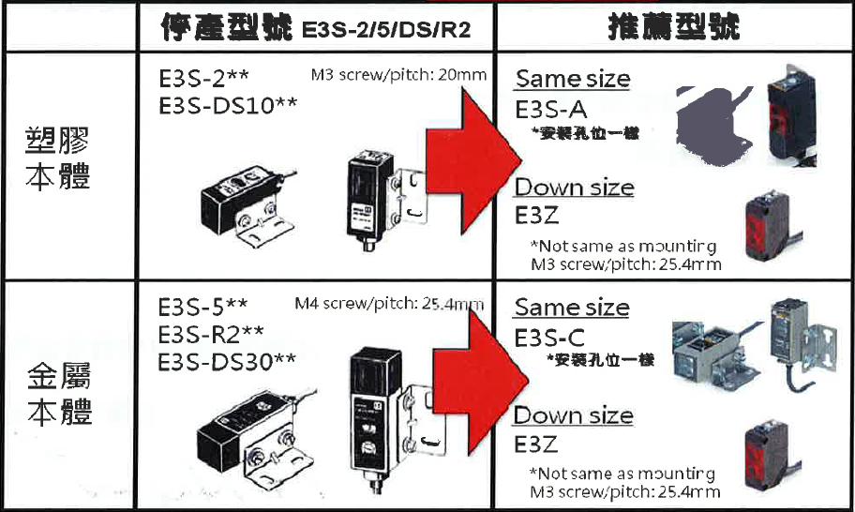

Slide 4
